Slide 1


Аддитивные технологии:
3D-печать в промышленности
Автор презентации: Presentacium.ru

Slide 2

Введение
В этой презентации мы рассмотрим применение 3D-печати в промышленности, виды используемых технологий и принтеров. Обсудим преимущества и экономическую эффективность, а также инновационные аспекты и примеры использования в машиностроении, аэрокосмической отрасли и медицине. Также затронем материалы для 3D-печати, сравнение с традиционными методами и перспективы развития этой технологии.

Slide 3

Применение 3D-печати в промышленности
За последние пять лет объём производства с использованием 3D-печати в мировой промышленности увеличился на 200%, достигнув более 1 миллиона единиц продукции в год.
В автомобильной индустрии 3D-печать позволяет сократить время производства деталей на 30–50%, а также снизить затраты на 20–40%.
В аэрокосмической отрасли уже более 20% компонентов производится с помощью аддитивных технологий, что повышает надёжность и качество конечной продукции.

Slide 4

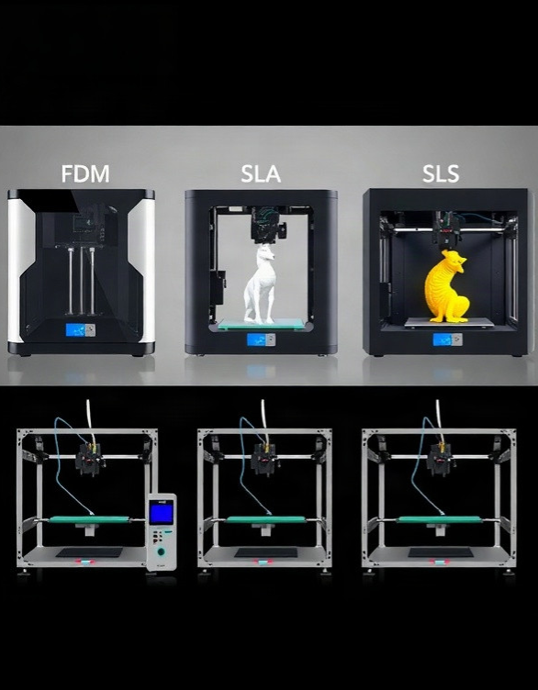
Виды 3D-принтеров
Существует несколько видов 3D-принтеров, которые отличаются технологиями печати. Например, FDM-принтеры (около 60% рынка) используют метод послойного наложения термопласта, в то время как SLA-принтеры (около 30% рынка) применяют светоотверждаемые материалы. Помимо этого, выделяют SLS-принтеры, использующие технологию спекания порошковых материалов, которые занимают около 10% рынка.

Slide 5

Сферы применения 3D-печати
В автомобильной промышленности 3D-печать уже используется для создания прототипов и мелких деталей, снижая время разработки новых моделей на 30–40% и сокращая затраты на 15–25%.
В аэрокосмической отрасли технология позволяет изготавливать сложные компоненты для самолётов, например, элементы двигателей, что уменьшает вес конструкции на 10–20% и повышает её надёжность. В медицине 3D-печать применяется для производства индивидуальных протезов и имплантатов, улучшая качество жизни пациентов и ускоряя процесс реабилитации.

Slide 6

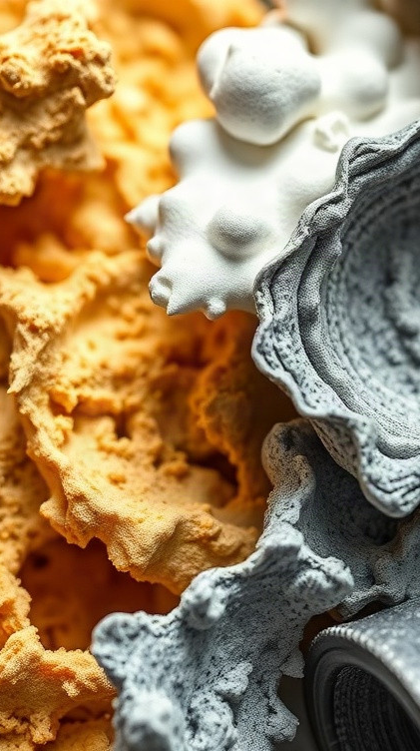
Материалы для 3D-печати
Более 1000 различных материалов применяются в 3D-печати, включая полиамиды, которые составляют около 30% от общего числа используемых материалов.
Металлические порошки, такие как нержавеющая сталь (например, марки 316L), составляют примерно 15% от общего объема используемых материалов и широко применяются в аэрокосмической промышленности. Среди популярных полимеров выделяется ABS-пластик, который используется в более чем 40% любительских и профессиональных 3D-принтеров благодаря своей прочности и универсальности.

Slide 7

Технологии 3D-печати
В сфере 3D-печати активно используются несколько технологий, включая FDM (Fused Deposition Modeling), где материалы плавятся и накладываются слоями с высокой точностью до 0,1 мм.
Стереолитография (SLA) позволяет создавать объекты путём фотополимеризации с разрешением до 25 микрон, что обеспечивает высокую детализацию. Рынок 3D-принтеров демонстрирует рост: к 2025 году прогнозируется увеличение количества устройств более чем на 50% по сравнению с 2021 годом.

Slide 8
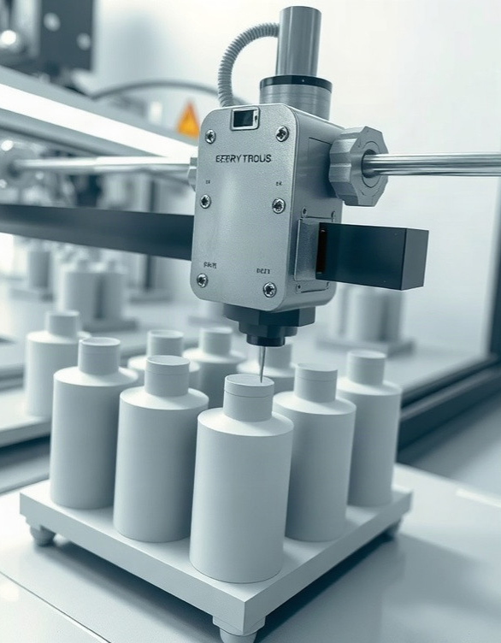
Экономическая эффективность 3D-печати
Снижение затрат на производство деталей в среднем на 30–50% благодаря минимизации отходов материалов и уменьшению времени на переналадку оборудования. Сокращение времени производственного цикла на 20–30%, что позволяет увеличить производительность и сократить сроки вывода продукции на рынок.
Экономическая эффективность 3D-печати подтверждается более чем 50 успешными кейсами внедрения в различных отраслях, где достигнуто снижение общих производственных издержек на 15–25%.

Slide 9

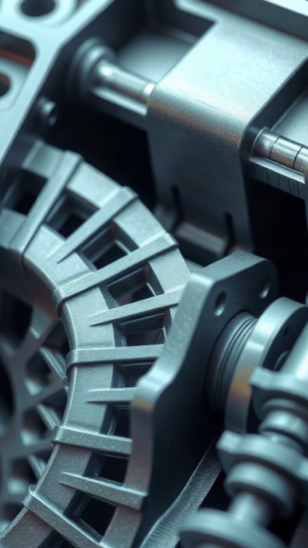
Примеры 3D-печати в машиностроении
В машиностроении 3D-печать активно применяется для создания прототипов и деталей сложной формы.
Например, компании используют аддитивные технологии для производства до 50% мелких деталей в некоторых моделях автомобилей, что позволяет сократить время разработки новых продуктов до 30–50%.
Также 3D-печать используется для создания индивидуальных компонентов, что снижает затраты на производство на 20–40% по сравнению с традиционными методами.

Slide 10

3D-печать в аэрокосмической отрасли
За последние десять лет объём производства деталей для аэрокосмической отрасли с использованием 3D-печати увеличился более чем в пять раз, достигнув показателя в 25 тысяч единиц в год.
Применение аддитивных технологий позволяет сократить время производства на 30–50% и уменьшить количество отходов на 50–70% по сравнению с традиционными методами.
В настоящее время более 30 компаний по всему миру активно внедряют 3D-печать для создания прототипов и серийного производства аэрокосмических компонентов.

Slide 11
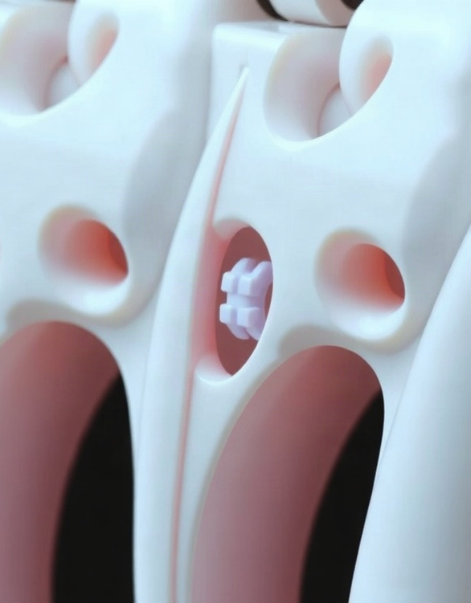
Использование 3D-печати в медицине
За последние десять лет более 50 тысяч 3D-печатных имплантатов было использовано в медицинских процедурах по всему миру. Применение 3D-печати в медицине позволяет создавать индивидуальные протезы и имплантаты с точностью до миллиметра, что значительно улучшает качество жизни пациентов. В частности, 3D-печать применяется для создания деталей для кардиостимуляторов, которые имеют более 90% совпадения с оригинальными частями, что гарантирует их надёжность и совместимость.

Slide 12

Проблемы и перспективы 3D-печати
В настоящее время 3D-печать активно внедряется в различные отрасли промышленности, но существуют проблемы, такие как высокая стоимость оборудования и материалов, что ограничивает массовое применение технологии в среднем и малом бизнесе.
Например, стоимость 3D-принтера начального уровня может варьироваться от 10 000 до 100 000 долларов, в зависимости от модели и функциональности.
Однако, несмотря на эти трудности, перспективы 3D-печати в промышленности весьма оптимистичны: прогнозируется, что к 2025 году мировой рынок 3D-печати достигнет 35 миллиардов долларов, что демонстрирует растущий интерес и инвестиции в эту технологию.

Slide 13

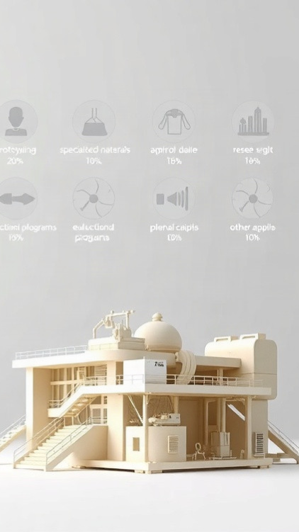
Тенденции развития 3D-печати
Диаграмма показывает процентное распределение сфер применения 3D-печати в промышленности: создание прототипов и производство компонентов занимают значительную часть (по 20 и 20% соответственно), следом идут специальные материалы, исследования и разработки, образовательные программы, а также применение в других сферах — по 15, 15 и 10% соответственно. Это отражает растущее использование аддитивных технологий в промышленности.

Slide 14

Спасибо за внимание!
Спасибо за внимание. В этой презентации мы рассмотрели основные аспекты аддитивных технологий, включая применение 3D-печати в различных отраслях промышленности, виды 3D-принтеров и преимущества данной технологии. Мы также обсудили материалы, технологии и экономическую эффективность 3D-печати, а также инновации и перспективы её развития.

